Slide 1

Deformace veřejné správy v době nacistické okupace
Mgr. Lubomír Nenička, Ph.D.
Katedra ekonomie a veřejné správy

Slide 2
Cíle přednášky
Přiblížit dopady Mnichovské dohody
Charakterizovat specifika správního vývoje v době nacistické okupace
Představit prozatímní státní zřízení v exilu
Notes:
csvukrs

Slide 3
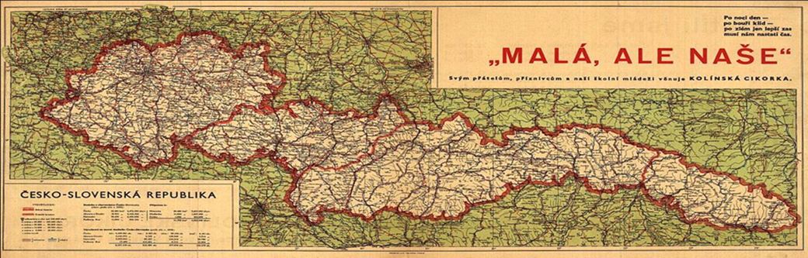
Pád první republiky
Mnichovská dohoda z konce září 1938 rozhodla o odstoupení pohraničních území ČSR, obývaných převážně německou menšinou.
Pomnichovské Československo je nazýváno také jako druhá republika (prezident Beneš pod tlakem abdikoval a odešel do exilu)
Novým prezidentem zvolen Emil Hácha.
Změnil se politický systém – jako vládní blok se zformovala pravicová Strana národní jednoty, KSČ byla zakázána.
Notes:
csvukrs

Slide 4
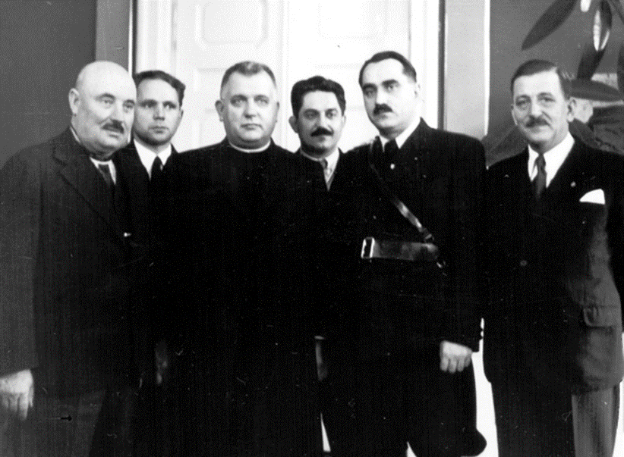
Správní změny v pomnichovském období
Změnily se hranice okresů postižených územními změnami.
Brzy po Mnichovu zástupci Slovenska a Podkarpatské Rusi prosadili autonomii a byly zde zřízeny autonomní vlády.
V důsledku posilování státní moci došlo k omezení samospráv na všech úrovních.
Notes:
csvukrs

Slide 5
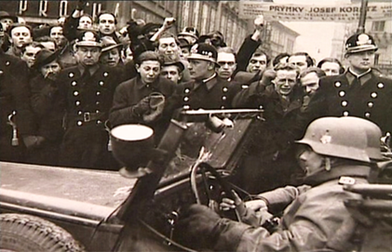
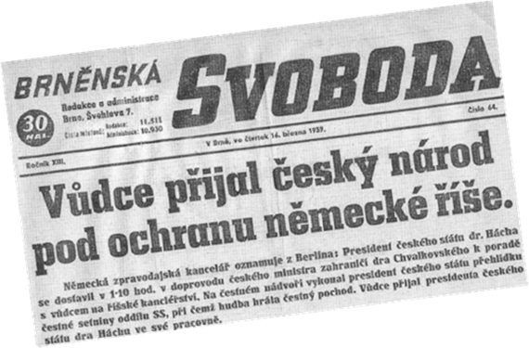
Rozbití Československa
Pomnichovské Československo se stále více dostávalo pod tlak nacistického Německa.
14. března 1939 Slovensko vyhlásilo samostatnost.
Podkarpatská Rus byla obsazena Maďarskem.
České země byly obsazeny Německem a vznikl Protektorát Čechy a Morava.

Slide 6
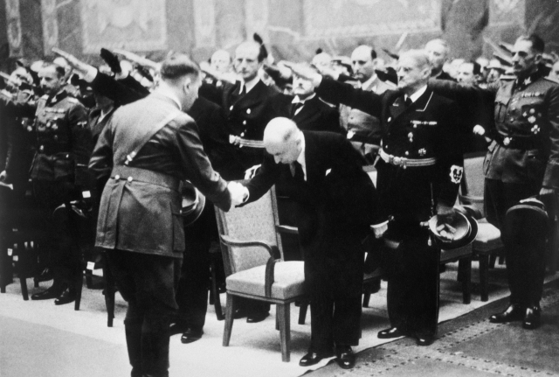
Protektorát Čechy a Morava
Formálně stanovený autonomní statut
musel vykonávat
v souladu se zájmy říše.
Vedle autonomní správy
byla zavedena také okupační
správa.
Notes:
csvukrs

Slide 7
Okupační správa
V čele stál říšský protektor.
Nově byly ustaveny oberlandráty, které byly přímo podřízeny úřadu protektora.
Oberlandráty byly nejnižšími správními jednotkami pro německé státní příslušníky.
Zároveň vykonávaly dozor nad českými okresními úřady.

Slide 8
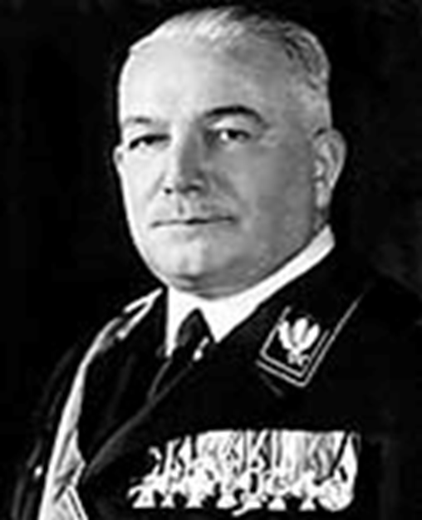
Říšský protektor
Byl zcela nezávislý na protektorátní správě a byl podřízen přímo Hitlerovi.
Mohl vydávat, měnit i rušit právní normy ve všech
oblastech.
Potvrzoval jmenování ministrů a mohl odvolávat
členy vlády.
Notes:
csvukrs

Slide 9
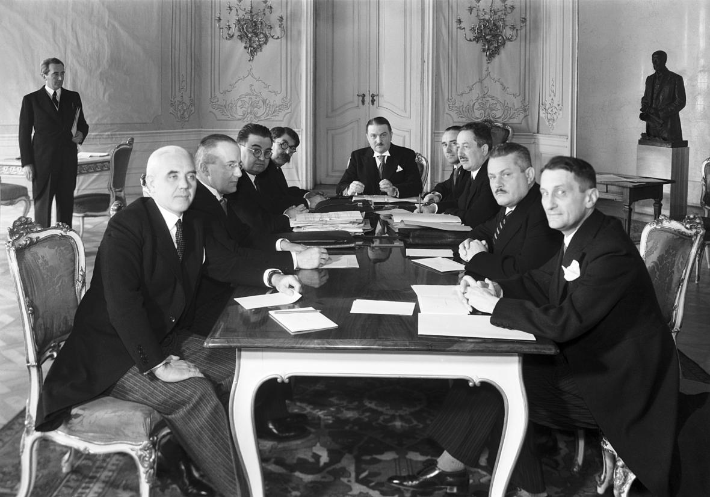
Autonomní správa
Na centrální úrovni ji reprezentovala
protektorátní vláda a prezident.
Organizace politické správy zůstala
zachována (zemské a okresní úřady,
obecní samospráva), její pozici
omezovaly postupně sílící zásahy
okupační správy.
Notes:
csvukrs

Slide 10
Zásahy proti autonomní správě
Pozice protektorátní vlády byla postupně omezována.
Do zemských úřadů byli jmenováni němečtí víceprezidenti.
Členové okresních, zemských zastupitelstev
i obecních výborů byli nově jmenováni.
V některých městech byla rozpuštěna obecní zastupitelstva.
Notes:
csvukrs

Slide 11
Heydrichova správní reforma
Heydrich přišel do Prahy jako zastupující říšský protektor
v roce 1941.
Oberlandráty byly rušeny.
Výkonem správy byly pověřeny dosavadní politické úřady.
Ty však byly přetvořeny v instituce „správy z příkazu říše“ a převzaty Němci.
Notes:
csvukrs

Slide 12
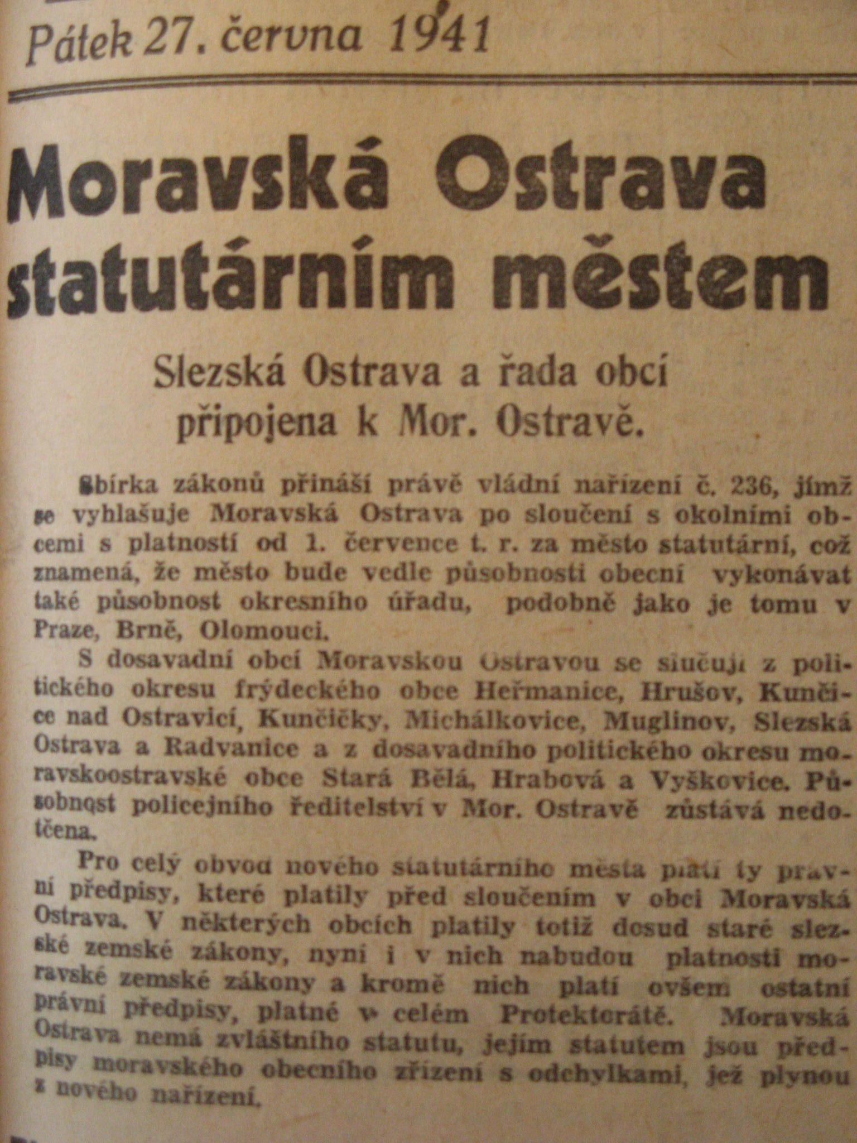
Nové tendence městské správy
Do některých větších měst
s německou menšinou byli
jmenováni němečtí vládní komisaři
namísto českých starostů.
Typickou tendencí se stalo slučování měst
(Moravská a Slezská Ostrava,
Frýdek a Místek, Karviná a Fryštát).
Notes:
csvukrs

Slide 13
Likvidace obecní samosprávy
Obecní samospráva byla postupně likvidována ve více než 200 českých obcích.
Podle vládního nařízení z roku 1944 byly do čela všech obcí
s více než 3 000 obyvateli jmenováni namísto starostů úředničtí vedoucí.
Notes:
csvukrs

Slide 14
Prozatímní státní zřízení v exilu
Na konci roku 1939 anglická a francouzská vláda uznaly Československý národní výbor jako orgán československé politické reprezentace.
Výbor v létě 1940 ustavil Prozatímní státní zřízení.
Bylo tvořeno úřadem prezidenta, vládou a Státní radou.
V čele stál prezident Beneš – jeho abdikace z roku 1938 byla označena za vynucenou.
Notes:
csvukrs

Slide 15
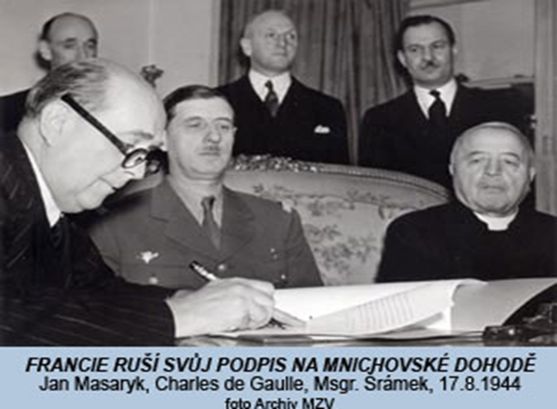
Exilová vláda v Londýně a moskevské exilové centrum
Jejím předsedou byl jmenován někdejší šéf lidovců
Msgr. Jan Šrámek.
Zákonodárná moc byla vykonávána prostřednictvím
prezidentských dekretů.
V Moskvě se formovalo druhé
exilové centrum reprezentované
KSČ.
Notes:
csvukrs

Slide 16
Shrnutí
Po Mnichovu nastal odklon od principů parlamentní demokracie a nárůst vlivu nacistického Německa.
Protektorát Čechy a Morava charakterizovala existence dvojí správy – okupační a autonomní.
Organizace politické správy zůstala zachována, její pozici na všech úrovních omezovaly postupně sílící zásahy okupační správy.
Současně s děním v okupovaných českých zemích se v zahraničí začala utvářet exilová politická reprezentace v čele s Edvardem Benešem usilující o obnovení Československa.
Notes:
csvukrs

